Slide 1


Bài 3
Bài 3

Slide 2

KHỞI ĐỘNG
01

Slide 3

Hãy giúp Doraemon thu thập dụng cụ để câu cá bằng cách trả lời đúng các câu hỏi sau nhé!!!
Notes:
标题字体为：华康海报体 教程在最后一页哦
3

Slide 4



Kết quả của phép tính: 9 + 8 = ?
A
16
B
17

Slide 5


Kết quả của phép tính: 10 + 28 = ?
A
38
B
48

Slide 6
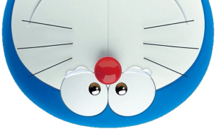

Tiết 1
Bài 3
Số hạng
Tổng

Slide 7
Mục tiêu cần đạt
Năng lực đặc thù:
- Nhận biết được số hạng, tổng trong phép cộng. Tính được tổng khi biết các số hạng.
- Thông qua hoạt động khám phá, quan sát tranh, nêu được bài toán và cách giải, tự chiếm lĩnh kiến thức mới dưới sự hướng dẫn của GV, HS được phát triển năng lực giải quyết vấn đề toán học.
- Qua hoạt động vận dụng các “quy tắc”(tìm tổng khi biết các số hàng, tìm hiệu khi biết số bị trừ và số trừ), HS được phát triển năng lực mô hình hóa toán học.
2. Năng lực chung
- Năng lực tự chủ, tự học: lắng nghe và trả lời câu hỏi
Năng lực giải quyết vấn đề sáng tạo: tham gia trò chơi
Năng lực giao tiếp và hợp tác: hoạt động nhóm
3. Phẩm chất
- Rèn luyện tính cần thận, chính xác.
- Chăm chỉ tích cực xây dựng bài, chú ý lắng nghe, đọc, làm bài tập, vận dụng kiến thức vào thực tiễn dưới sự hướng dẫn của giáo viên.
- Yêu thích môn học, sáng tạo, có niềm hứng thú, say mê các con số để giải quyết bài toán.

Slide 8
Luyện tập
02

Slide 9


Có tất cả bao nhiêu con cá?
6 + 3 = 9
Có tất cả 9 con cá.

Slide 10
+
=
6
3
9
Số hạng
Số hạng
Tổng
6 + 3 cũng gọi là tổng

Slide 11

=
+
5
3
2
Số hạng
Số hạng
Tổng
3 + 2 cũng gọi là tổng

Slide 12
Muốn tìm Tổng ta lấy tất cả
Số hạng cộng với nhau.
Notes:
标题字体为：华康海报体 教程在最后一页哦
12

Slide 13
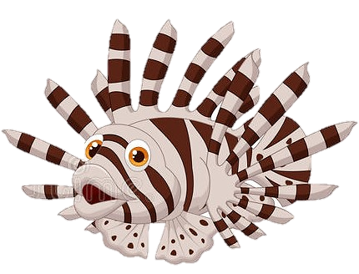





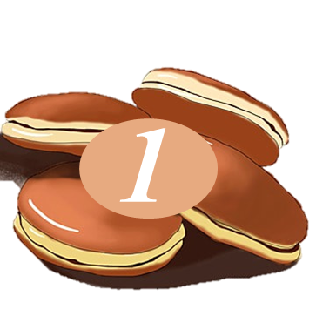

Số hạng | 7 | 14 | 20 | 62
Số hạng | 3 | 5 | 30 | 37
Tổng | 10 | 19 | 50 | 99
Số?
Hãy giúp Doraemon câu được thật nhiều cá nào!

Slide 14



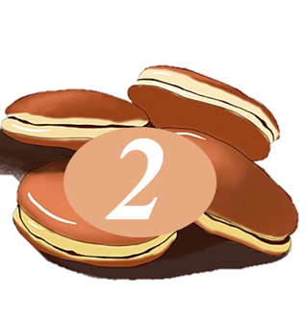
Đặt tính rồi tính tổng, biết các số hạng là:
a) 42 và 35
CÁC CHÚ CÁ ĐÃ ĐƯỢC DORAEMON ĐƯA VÀO BỂ. NHƯNG CHIẾC BỂ CÒN KHÁ TRỐNG VÀ CHƯA XINH LẮM!
BÂY GIỜ CHÚNG TA CÙNG GIÚP DORAEMON TRANG TRÍ BỂ CÁC THẬT XINH NHÉ!
Mẫu:
42
+
35
7
7

Slide 15




b) 60 và 17
d) 24 và 52
c) 81 và 16
60
24
+
81
+
17
+
52
16
7
7
7
6
9
7

Slide 16
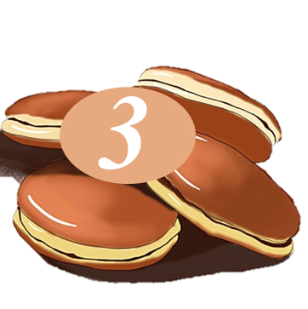
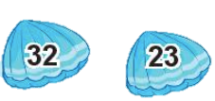
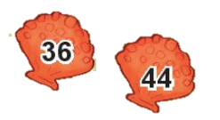
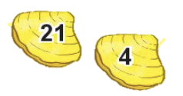
Từ các số hạng và tổng,em hãy lập các phép cộng thích hợp.
Số hạng
Số hạng
Tổng
Bây giờ hãy hỗ trợ Doraemon lấy thức ăn cho các chú cá nhé!

Slide 17


Từ các số hạng và tổng,em hãy lập các phép cộng thích hợp.
Số hạng
Số hạng
Tổng
+
=
+
=

Slide 18

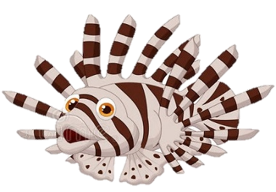
Cảm ơn các bạn vì đã giúp mình tạo nên một
bể cá tuyệt vời!

Slide 19
Vận dụng
03

Slide 20

Đúng ghi Đ Sai ghi S
S
35 + 44 = 70
17 + 70 = 87
Đ
15 + 35 = 40
S

Slide 21
Dặn dò
04

